Slide 1

KHỞI
ĐỘNG

Slide 2


Slide 3
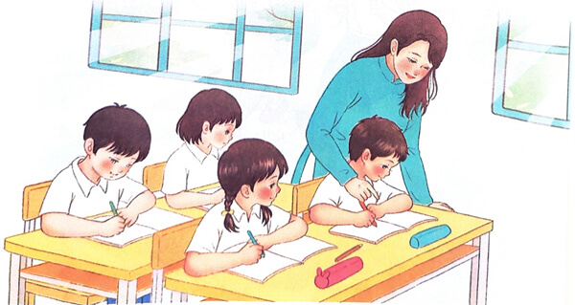
Bức tranh vẽ gì?
Các bạn nhỏ đang học bài ở lớp.
Cô giảng bài cho học sinh.

Slide 4

Thứ hai ngày 3 - 10 - 2021.
Tiếng Việt
Đọc: Cô giáo lớp em.

Slide 5




ĐỌC

Slide 6
Cô giáo lớp em
1
Sáng nào em đến lớp
Cũng thấy cô đến rồi.
Đáp lời “Chào cô ạ!”
Cô mỉm cười thật tươi.
Cô dạy em tập viết
Gió đưa thoảng hương nhài
Nắng ghé vào cửa lớp
Xem chúng em học bài.
Những lời cô giáo giảng
Ấm trang vở thơm tho
Yêu thương em ngắm mãi
Những điểm mười cô cho.
(Nguyễn Xuân Sanh)
3
2

Slide 7
Cô giáo lớp em
1
Sáng nào em đến lớp
Cũng thấy cô đến rồi.
Đáp lời “Chào cô ạ!”
Cô mỉm cười thật tươi.
Cô dạy em tập viết
Gió đưa thoảng hương nhài
Nắng ghé vào cửa lớp
Xem chúng em học bài.
Những lời cô giáo giảng
Ấm trang vở thơm tho
Yêu thương em ngắm mãi
Những điểm mười cô cho.
(Nguyễn Xuân Sanh)
3
2

Slide 8


Luyện đọc
nhóm 3

Slide 9

TÌM HIỂU BÀI

Slide 10

1. Cô giáo đáp lại lời chào của học sinh như thế nào?
Cô mỉm cười thật tươi.

Slide 11
2. Tìm những câu thơ tả cảnh khi cô giáo dạy học.
Cô dạy em tập viết
Gió đưa thoảng hương nhài
Nắng ghé vào cửa lớp
Xem chúng em học bài.

Slide 12
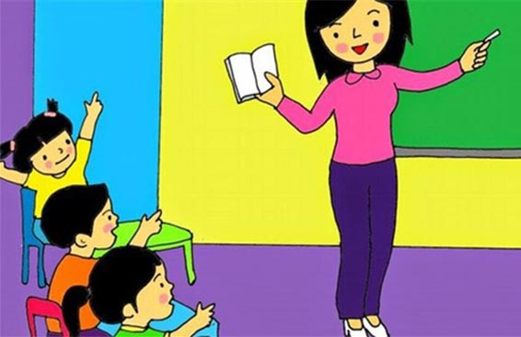
3. Bạn nhỏ kể những gì về cô giáo của mình?
Cô đến lớp rất sớm, cô mỉm cười tươi, cô giảng bài cho học sinh, cho các bạn điểm mười.

Slide 13

4. Qua bài thơ, em thấy bạn nhỏ dành tình cảm cho cô giáo như thế nào?
Các bạn rất yêu thương cô của mình, dành tình cảm đặc biệt cho cô giáo của mình.

Slide 14
Học thuộc lòng
Cô giáo lớp em
1
Sáng nào em đến lớp
Cũng thấy cô đến rồi.
Đáp lời “Chào cô ạ!”
Cô mỉm cười thật tươi.
Cô dạy em tập viết
Gió đưa thoảng hương nhài
Nắng ghé vào cửa lớp
Xem chúng em học bài.
Những lời cô giáo giảng
Ấm trang vở thơm tho
Yêu thương em ngắm mãi
Những điểm mười cô cho.
(Nguyễn Xuân Sanh)
3
2

Slide 15
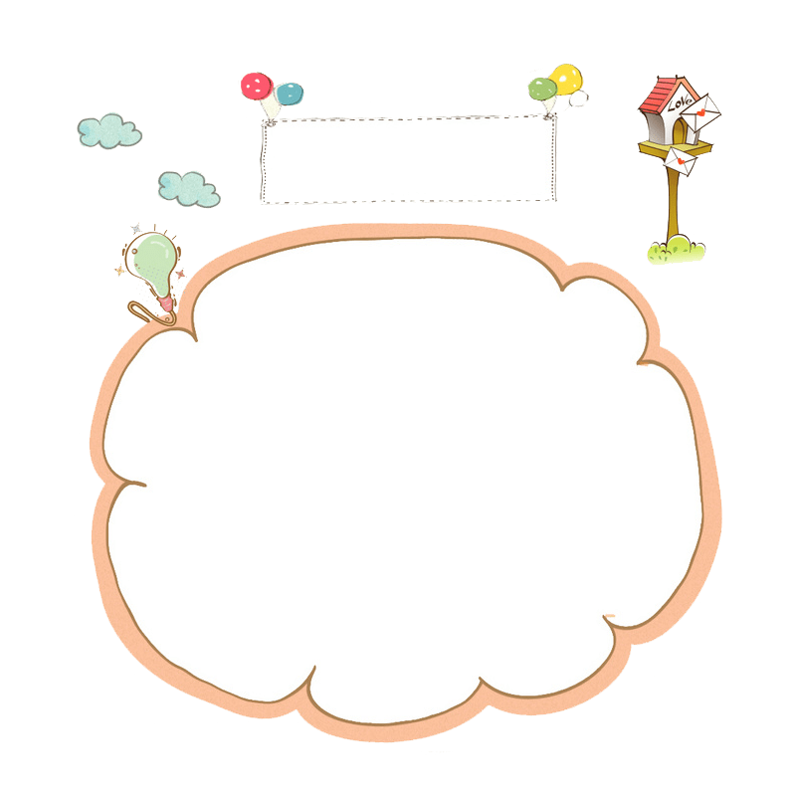


Thi đọc

Slide 16
LUYỆN TẬP THEO
VĂN BẢN ĐỌC

Slide 17
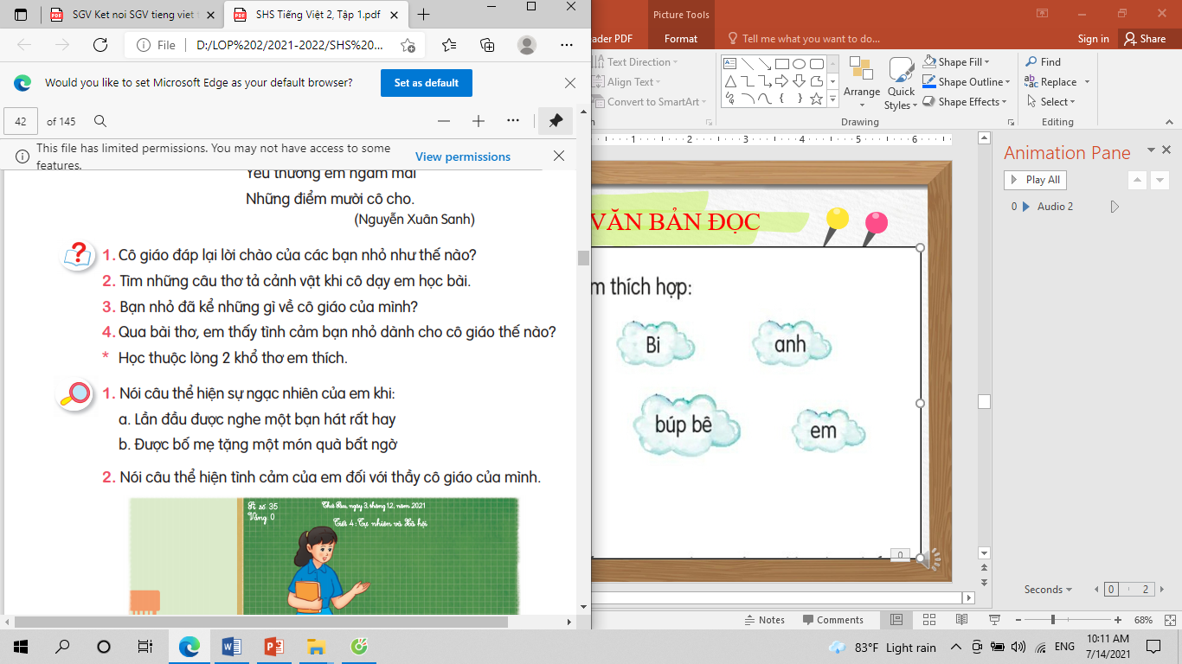
1. Nói câu thể hiện sự ngạc nhiên của em khi:
a. Lần đầu được nghe một bạn hát rất hay.
b. Được bố mẹ tặng một món quà bất ngờ.
a) Bạn hát thật là hay!
Ôi! Bất ngờ quá, sao bạn hát hay thế?
Ôi chao, mình không ngờ bạn có thể hát hay đến thế!
....
b) Ôi! Bất ngờ quá, đúng đồ chơi con thích. Con cảm ơn bố ạ.
A! Món quà đẹp quá, con thích vô cùng. Con cảm ơn mẹ ạ.
....

Slide 18
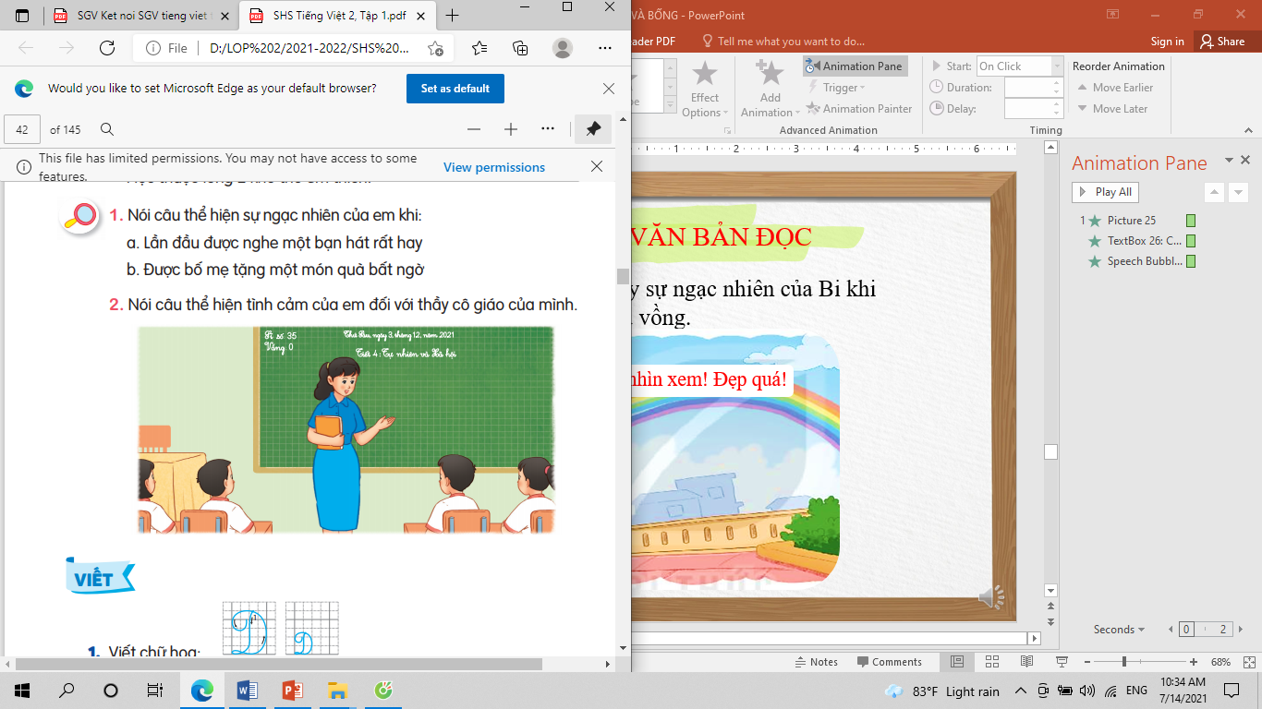
2. Nói câu thể hiện tình cảm của em đối với thầy cô giáo của mình.

Slide 20

Thứ ba ngày 4 - 10 - 2022.
Tiếng Việt
Viết: Chữ hoa D

Slide 21
Cỡ vừa Cỡ nhỏ
ǮǮ
ǮǮ
ǮǮ
ǮǮ
D
D
?
Chữ D cỡ vừa có độ cao, độ rộng như thế nào?
Chữ D cỡ nhỏ cao mấy li? Rộng mấy li?
=> Chữ D cỡ vừa cao 5 li, rộng 4 li.
=> Chữ D cỡ nhỏ cao 2.5li, rộng 2 li.

Slide 22
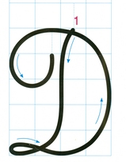
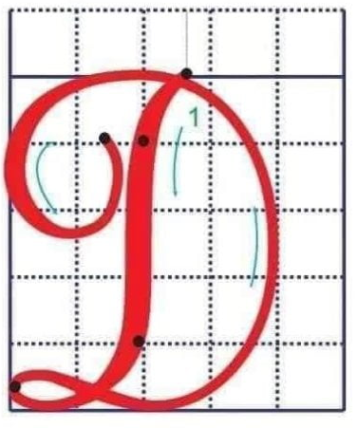
Chữ D gồm những nét gì?
Kết hợp 2 nét cơ bản: Nét lượn hai đầu theo chiều dọc và nét cong phải nối liền nhau, tạo vòng xoắn nhỏ ở chân chữ.

Slide 23
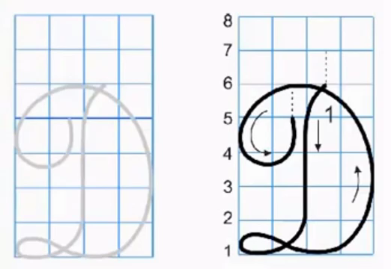

Slide 24
Câu ứng dụng:
ǮǮǮǮǮǮǮǮǮǮǮǮǮǮǮǮǮǮǮǮǮǮǮǮǮǮǮǮ
Dung dăng dung dẻ
Dắt trẻ đi chơi.

Slide 25

DẶN DÒ:
Hoàn thiện chữ hoa D, chữ “ Dắt” và câu ứng dụng ở trang 12 - 13 vở Tập viết.

Slide 27

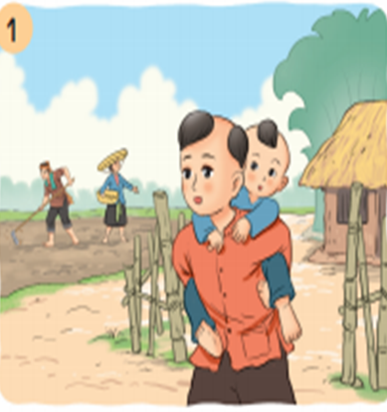
Cậu bé đang cõng em nhỏ.
Bức tranh vẽ gì?

Slide 28
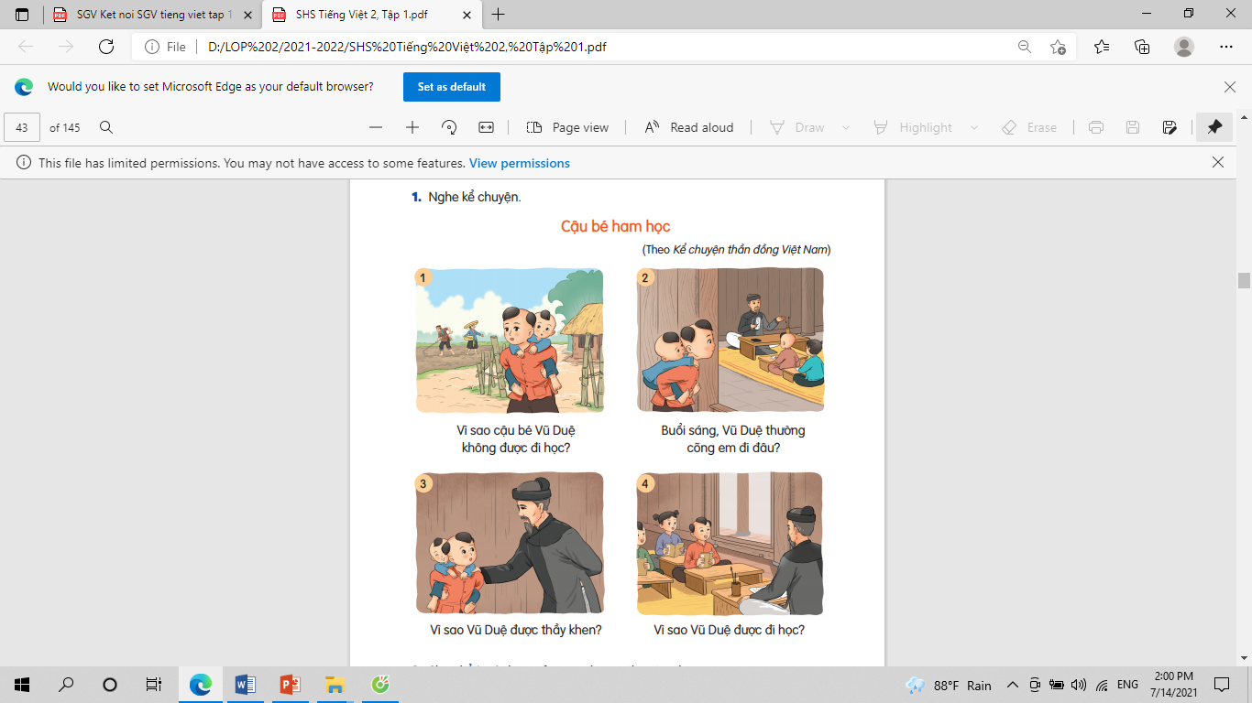
Cậu bé ham học

Slide 29
Bức tranh vẽ gì?
Cậu bé cõng em nhỏ, có hai người nông dân đang làm việc trên đồng.
Cậu bé cõng em đứng ngoài cửa lớp, nhìn thầy đồ giảng bài.

Slide 30
Bức tranh vẽ gì?
Cậu bé cõng em, thầy đồ vỗ vai cậu.
Cậu bé ngồi trong lớp của thầy đồ, học cùng các bạn.

Slide 31
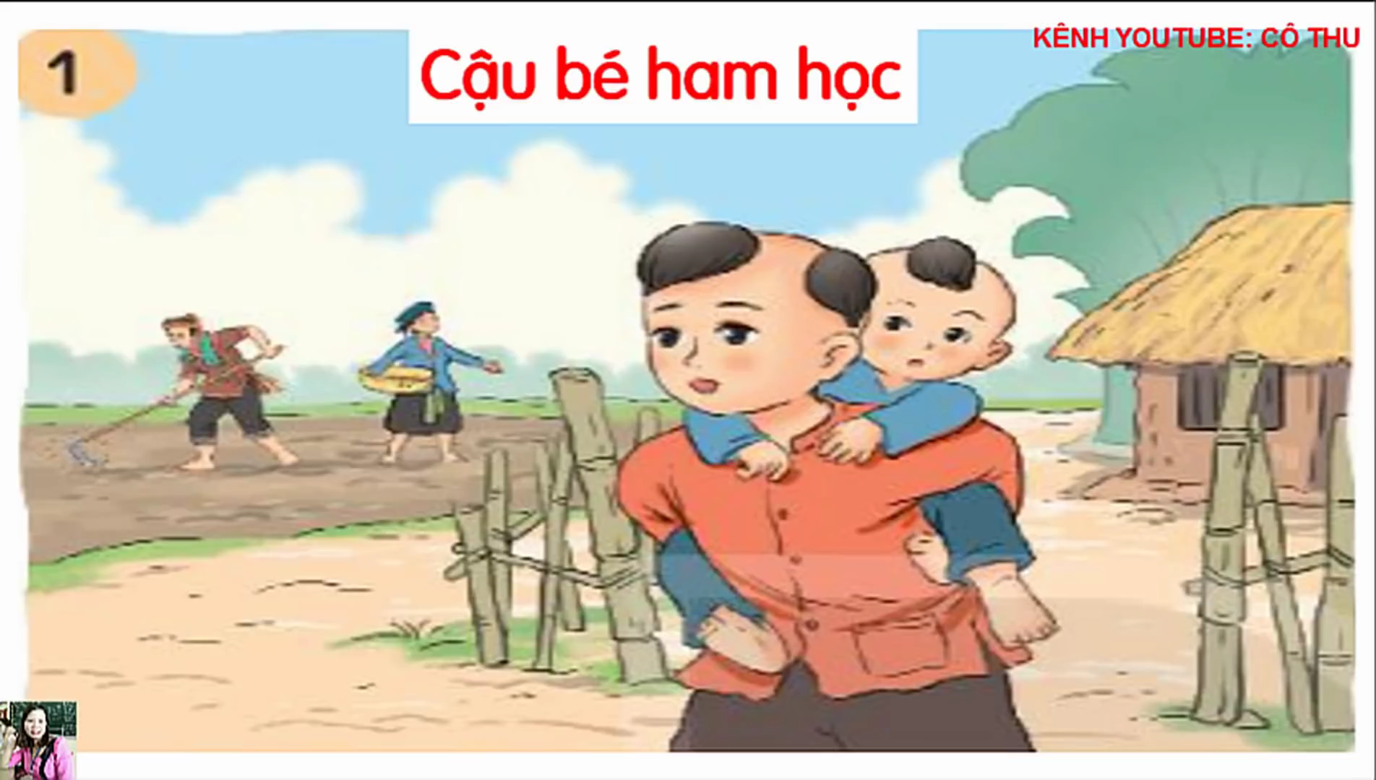
(3) Thầy đồ thấy Vũ Duệ ham học, trong lòng quý mến, muốn thử tài cậu bé. Thầy đặt một câu hỏi “hóc búa” cho cả lớp, không ai trả lời được. Thầy nhìn ra ngoài cửa lớp, bắt gặp ánh mắt sáng ngời của cậu bé đang nhìn mình, ý chừng muốn trả lời câu hỏi thay cho các bạn trong lớp.
Thầy đồ bèn hỏi:
Liệu con có trả lời
được câu hỏi của ta không?
NGHE KỂ CHUYỆN
(1)Vũ Duệ đỗ Trạng nguyên ở triều đại nhà Lê. Ông là người nổi tiếng thông minh, có khí phách, được vua Lê tin dùng, các quan trong triều ai cũng kính nể.
Cậu bé thưa:
- Dạ, thưa thầy con xin trả lời ạ!
Được thầy cho phép, Vũ Duệ trả lời câu hỏi trôi chảy, mạch lạc, đâu ra đấy. Thầy đồ gật đầu tán thưởng. Cả lớp thán phục. Thầy bước ra cửa lớp, xoa đầu Vũ Duệ, khen ngợi.
(4) Ngay sau buổi học đó, thầy đồ đến tận nhà cậu bé, khuyên cha mẹ cậu cho cậu đi học. Thế là Vũ Duệ được đi học, chính thức bên thầy, bên bạn. Chỉ vài tháng sau, Vũ Duệ đã là trò giỏi nhất lớp.
(2) Ngày nào cũng vậy, mỗi buổi sáng, khi thầy đồ trong làng bắt đầu dạy học, Vũ Duệ lại cõng em đứng ở ngoài hiên, chăm chú nghe thầy giảng bài.
Thuở nhỏ, vì nhà nghèo, Vũ Duệ không được đi học, phải ở nhà trông em, lo cơm nước cho bố mẹ đi làm ngoài đồng.

Slide 32

Kể 1-2 đoạn của câu chuyện theo tranh.
Cậu bé ham học
Vũ Duệ nhà nghèo, phải trông em, lo cơm nước cho bố mẹ.
Vũ Duệ thường cõng em đến đứng ngoài hiên lớp học.
Cậu trả lời đúng câu hỏi của thầy.
Thầy khuyên cha mẹ cậu cho cậu đi học.

Slide 33

VẬN DỤNG
Kể cho người thân về cậu bé Vũ Duệ câu chuyện Cậu bé ham học.

